Slide 1


Fenerbahçe Üniversitesi BLM102 – Algoritmalar ve Programlama II
Görüntü İşleme Yöntemleri ile Üretim Hattı Analizi

Slide 2


Proje Ekibi
Ahmet Hazar Haspolat
Mustafa Berk Taşkın
Alp Yılmaz
Ömer Sait Yorulmaz

Slide 3
Projenin Amacı
Fabrikalarda üretim hatlarından çıkan ürünlerin analizi; yüksek çözünürlüklü ve yüksek FPS (Frame per Second) özellikli kameralar ile yapılmaktadır. Bir üretim hattından çıkan üç ürünün, video kaydı boyunca kaçar adet üretildiğinin tespit edileceği bir sistem geliştirilecektir.

Slide 4
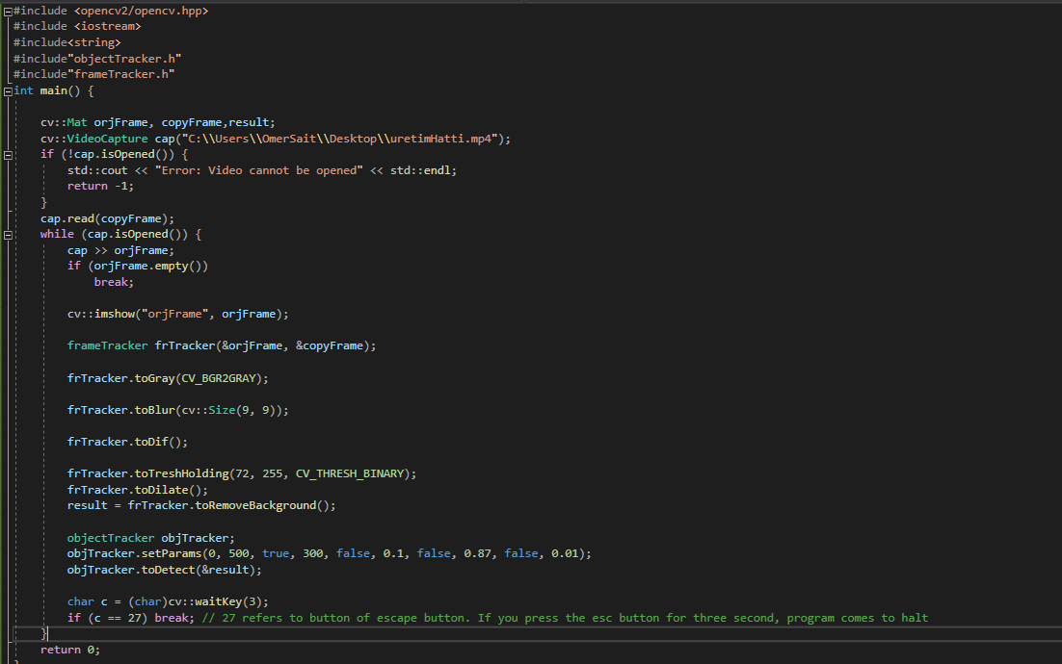

Slide 5
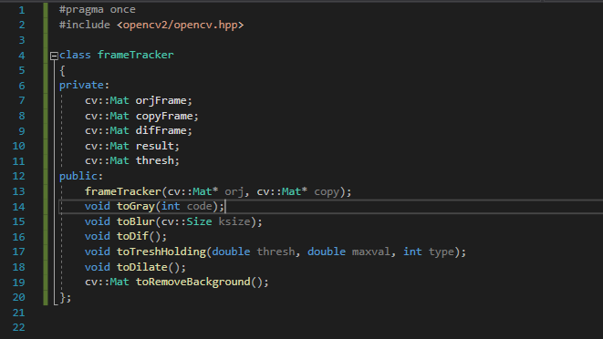

Slide 6
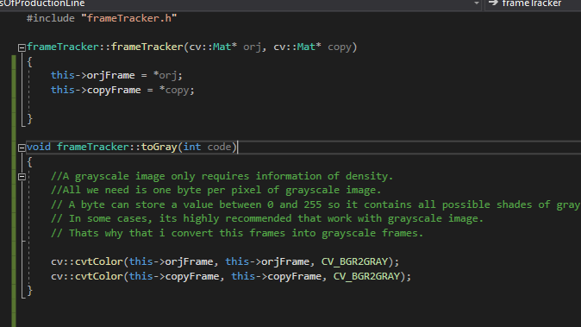

Slide 7
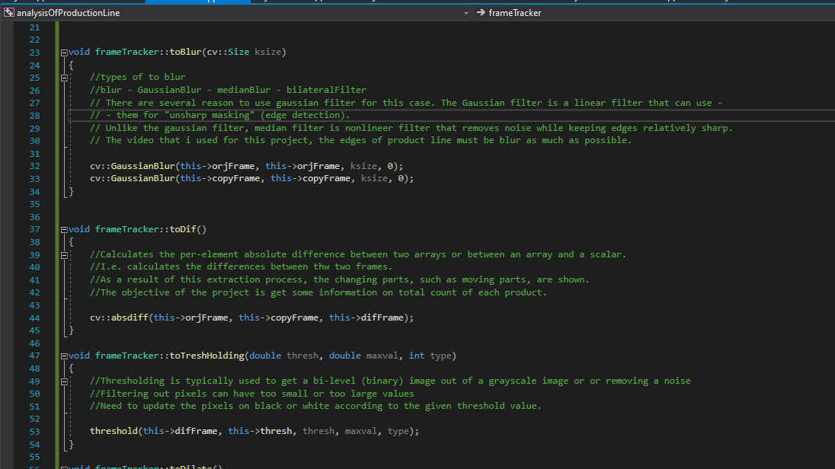

Slide 8
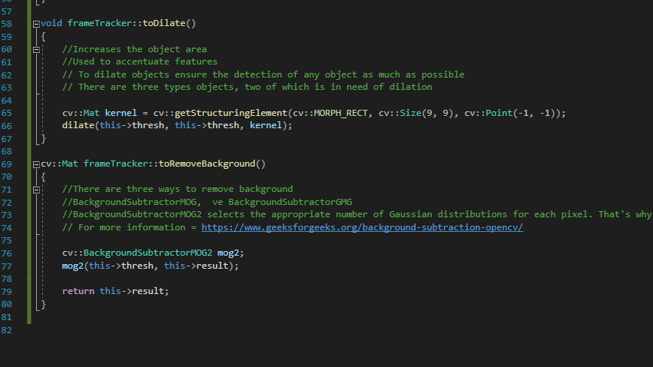

Slide 9
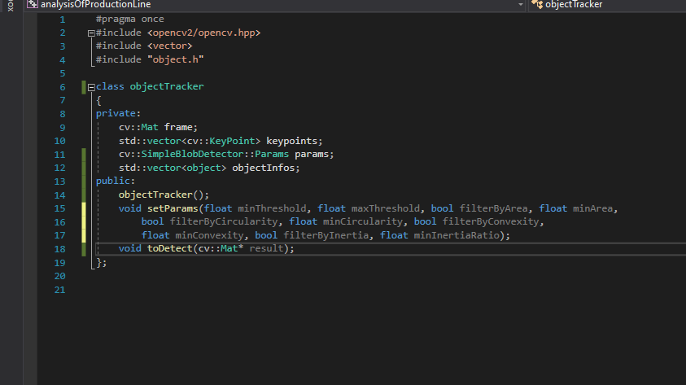

Slide 10
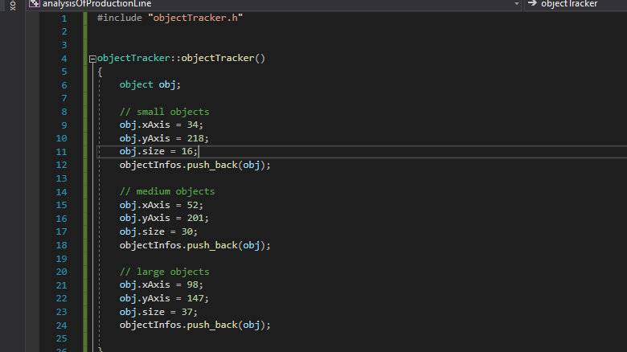

Slide 11
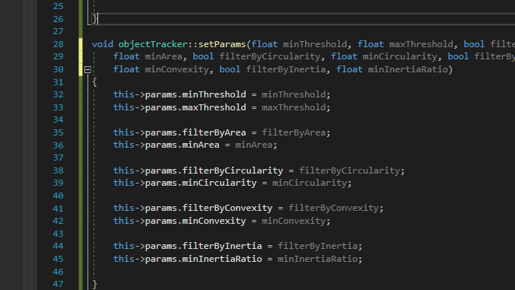

Slide 12
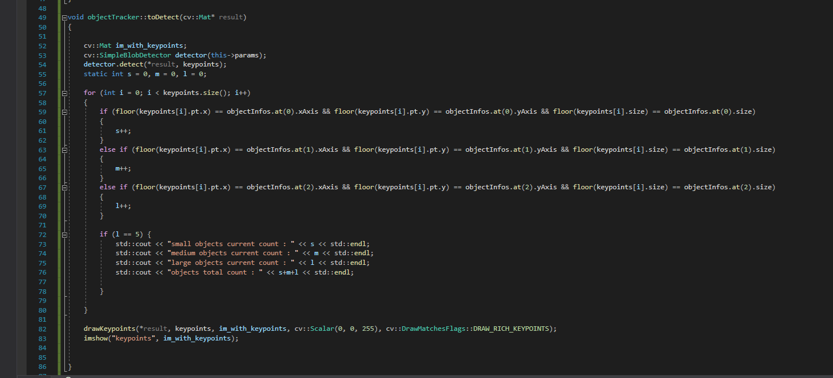

Slide 13
